Slide 1
2024/11/12 Meeting Report

Slide 2
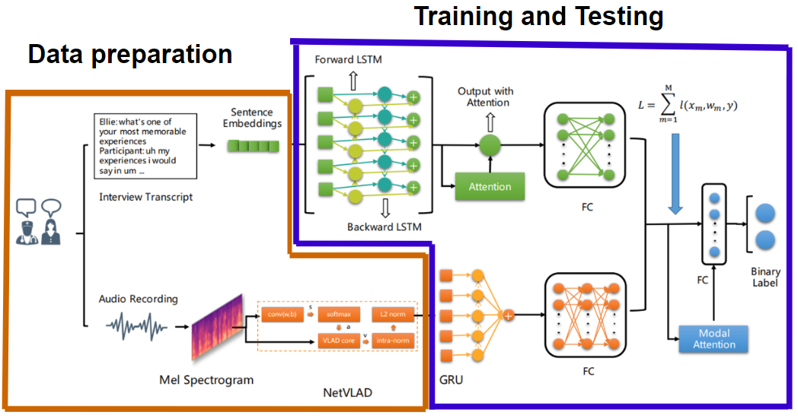
處理 Data preparation 的 code
Notes:
一般 learning rate 都會根據 batch size 做一些 scale 的操作。這裏用的是lr x batch_size / 256」。
Learning rate 小 under-fitting
Learning rate 大 unstable

Slide 3
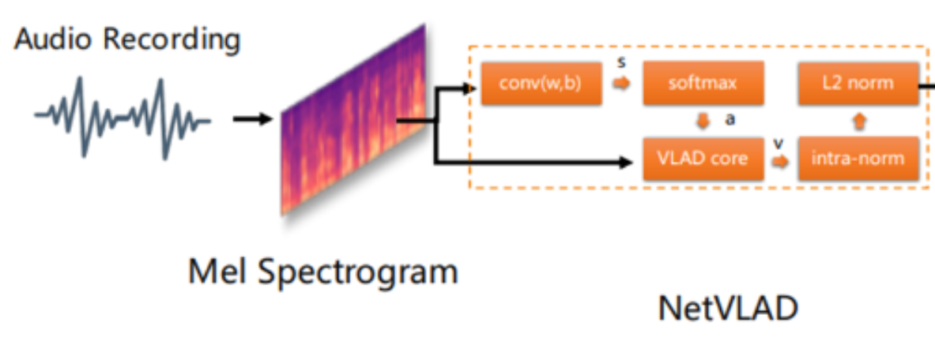
Time for audio feature extraction
Single thread: 100+ hours
Multi thread (8 thread): 20m 44s
Notes:
一般 learning rate 都會根據 batch size 做一些 scale 的操作。這裏用的是lr x batch_size / 256」。
Learning rate 小 under-fitting
Learning rate 大 unstable

Slide 4
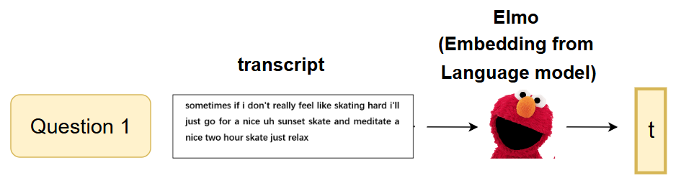
Elmo pytorch version problem
python >= 3.6, pytorch = 0.4, cuda = 9.0
  RuntimeError: cublas runtime error : the GPU program failed to execute at /opt/conda/conda-bld/pytorch_1533672544752/work/aten/src/THC/THCBlas.cu:249
python >= 3.8, pytorch = 1.10, cuda = 11.3
Notes:
一般 learning rate 都會根據 batch size 做一些 scale 的操作。這裏用的是lr x batch_size / 256」。
Learning rate 小 under-fitting
Learning rate 大 unstable

